Slide 1
2019
第三届易观算法大赛
— PV,UV流量预测
团队：天涯共此时
汇报时间：9月29日

Slide 2

目录
CONTENTS
ONE
TWO
THREE
FOUR
赛题理解
数据探索
算法与模型设计
方案优势与不足
根据历史日期的pv与uv，预测接下来一周的流量
通过历史流量的可视化，了解流量变化的周期性规律与趋势
使用基于时序的模型对流量趋势进行预测（prophet）
能准确刻画流量变化趋势；但只利用了历史数据，没有其他特征

Slide 3
PART ONE
BUSINESS
赛题理解

Slide 4

赛题理解
赛题介绍
事件类型
本次比赛主要预测访问平台的相关事件的PV,UV流量（包括Web端，移动端等）
事件“$pageview“和“reg_input_success”
预测目标
数据介绍
在2019年5月20日至5月26日的PV（触发次数），UV（触发人数）
kpi_train 指定事件的PV UV训练集：包含日期，事件，PV（触发次数），UV（触发人数）

Slide 5
PART TWO
BUSINESS
数据探索

Slide 6
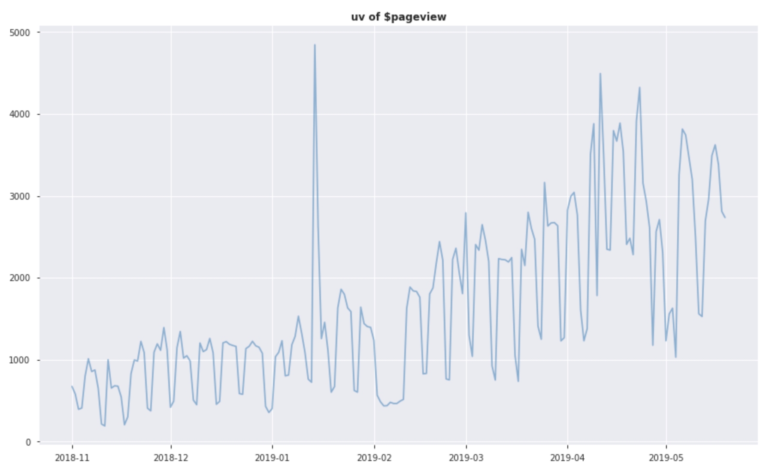
数据探索
Notes:
首先探索pageview的uv时发现：数据整体趋势变化不大，年前年后的数据变化有显著的差异而且在春节期间有一段明显的异常变化，因此为了预测5.20-5.26的流量，我们舍弃了年前的数据，仅利用2019-2-11之后的数据进行预测，最后的实践证明这样确实大大提高了模型的预测精度

Slide 7
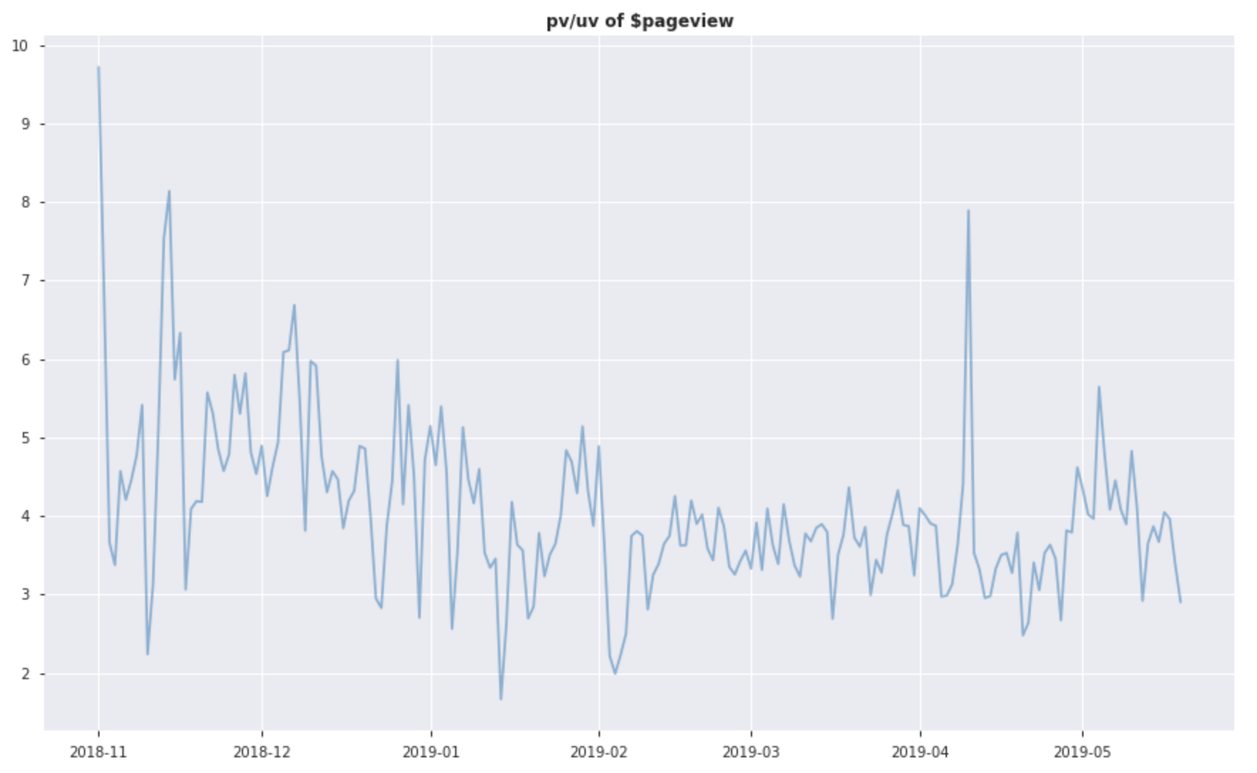
数据探索
Notes:
这个是pageview的pv除以uv,可以看到,年后（大概2019-2-11）数值基本上在3-4左右浮动（除了五一假期和四月份的某些异常值外）,所以我们直接通过模型预测得到的uv来获得pv

Slide 8
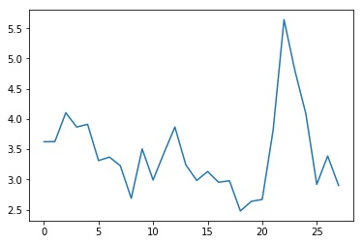
数据探索
周末的PV/UV的结果几乎都在3-4之间，因此PV与UV之间有明显的线性关系

Slide 9
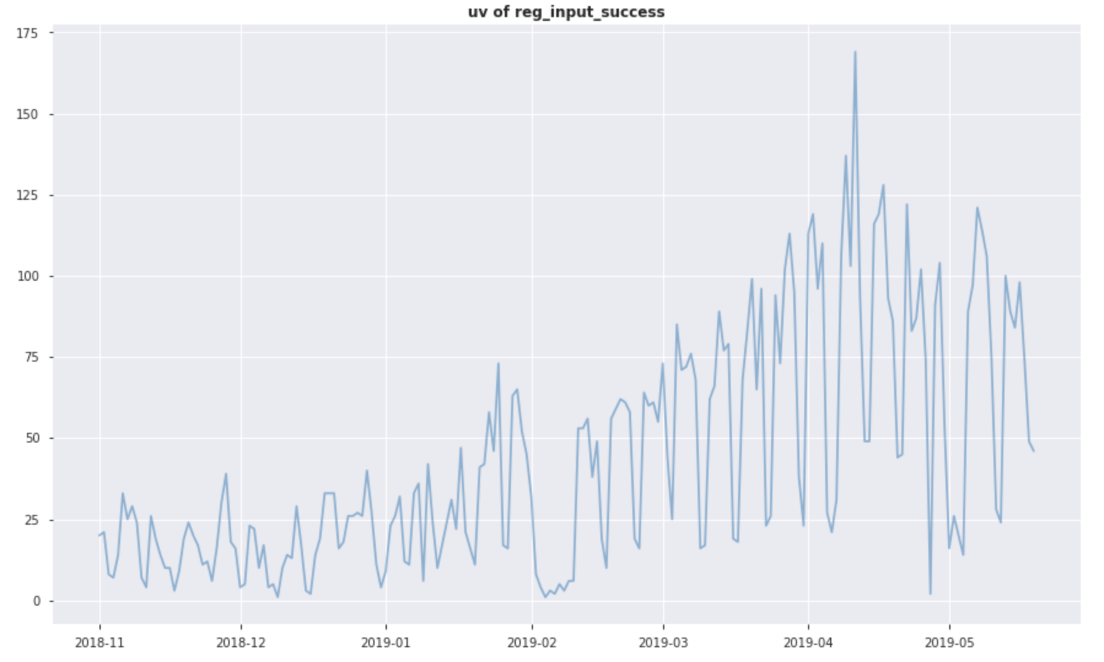
数据探索
Notes:
注册的uv随时间变化的趋势图同样反映出，年前年后的数据变化幅度有显著差异，且在2019-2-11的前两周，也就是春节假日期间数据变化异常

Slide 10
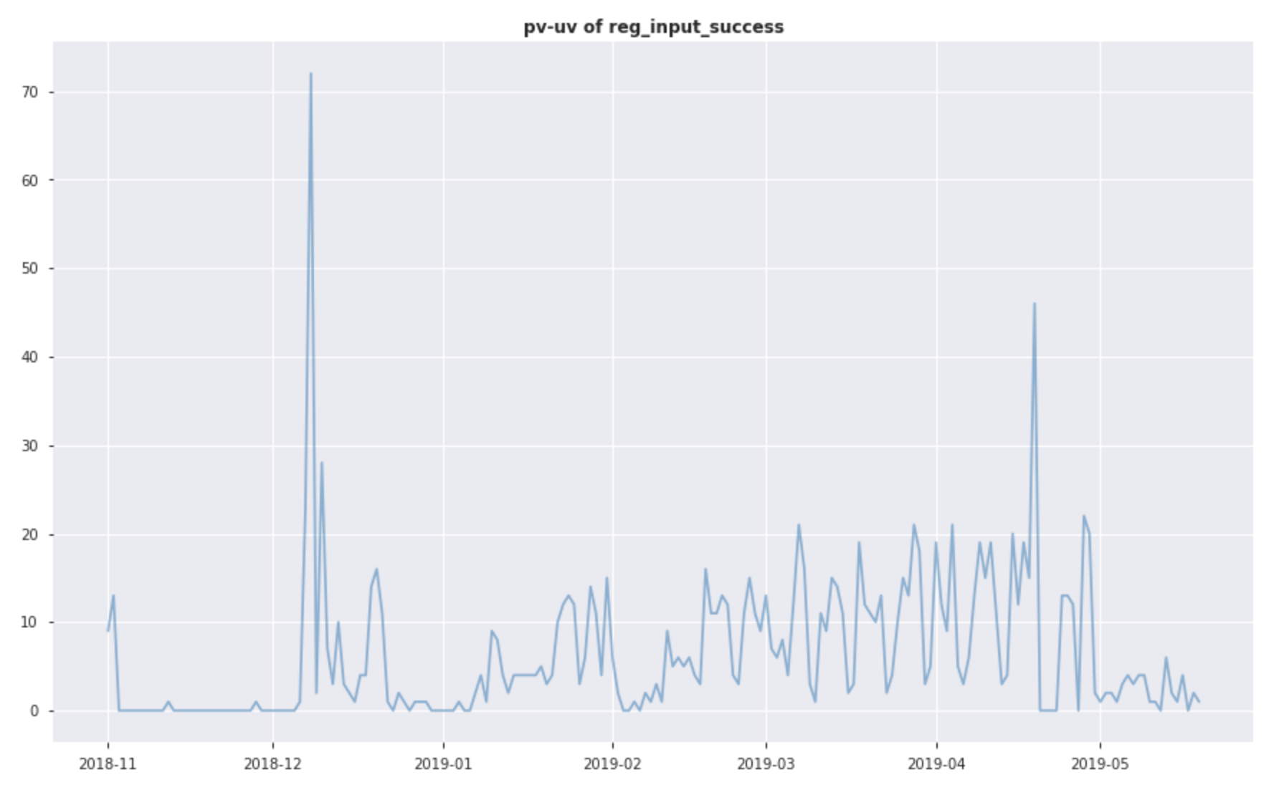
数据探索
Notes:
这个是注册的pv-uv,可以看到差距都很小,除去年前的异常数据，变化基本平稳，且差不多都在10以下, 特别是近两周的的数据,差距越来越小，所以我们通过预测注册的pv与uv的差值然后再在uv的基础上加上差值来得到注册的pv预测值

Slide 11
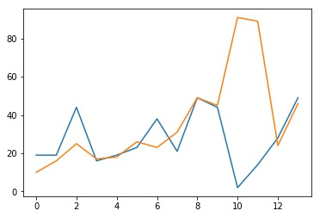
数据探索
周六和周日注册的UV差别不大，结果中直接取了平均

Slide 12
PART THREE
BUSINESS
算法与模型设计

Slide 13
算法设计
Prophet模型
周期项，表示周期性的变化（傅立叶级数），如：每年每月每周每日每小时
4
1
适用于具有趋势性、多种周期性（每年每月每周每日每小时等）、节假日效应，以及部分异常值的时间序列
Prophet模型本质上是一个可加性回归模型，由趋势项、周期项、节假日项和噪声项组成
节假日项，表示节假日或重大事件的变化，如春节、双十一
5
2
3
噪声项，表示无法建模和预测的随即波动，服从高斯分布，如：政府政策变动
6
趋势项，表示非周期性的变化，如：饱和增长、分段线性两种

Slide 14
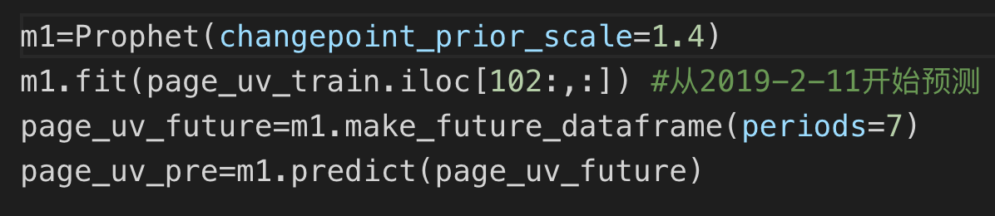
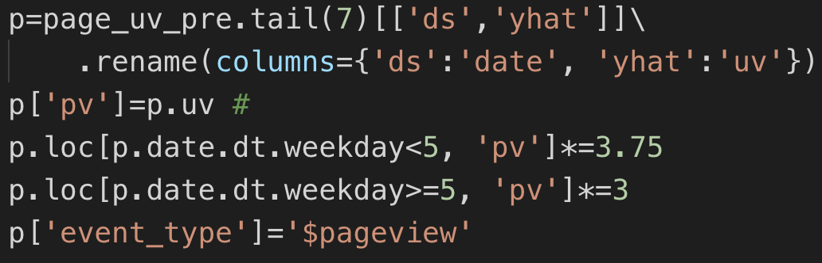
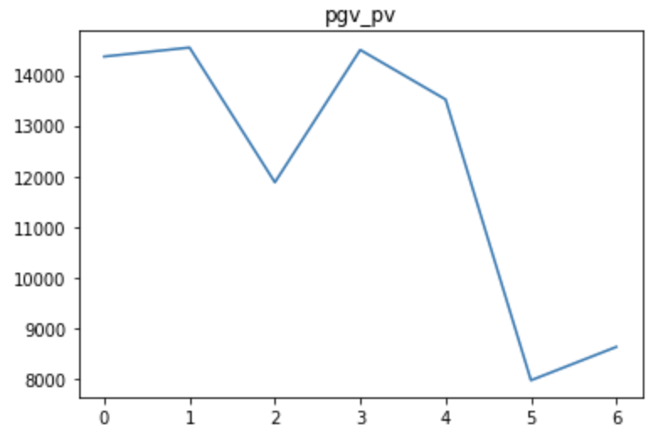
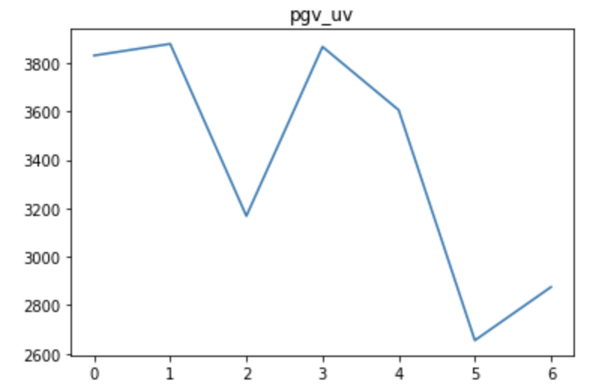
算法设计
1. uv/pv of $pageview
模型预测
规则调整

Slide 15
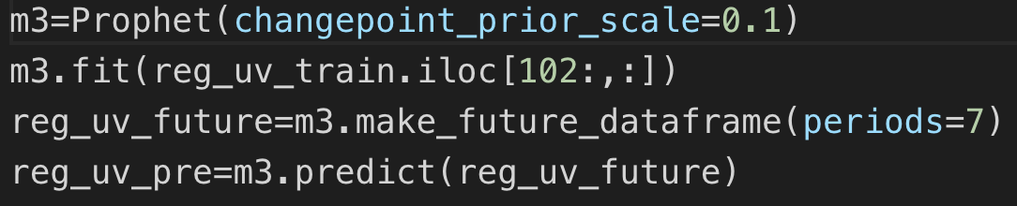
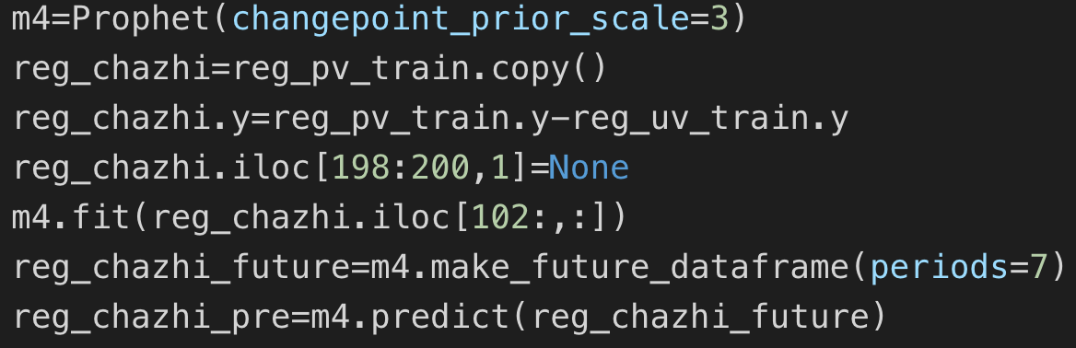
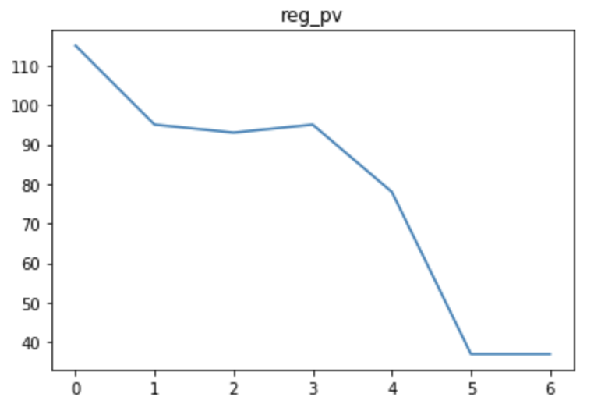
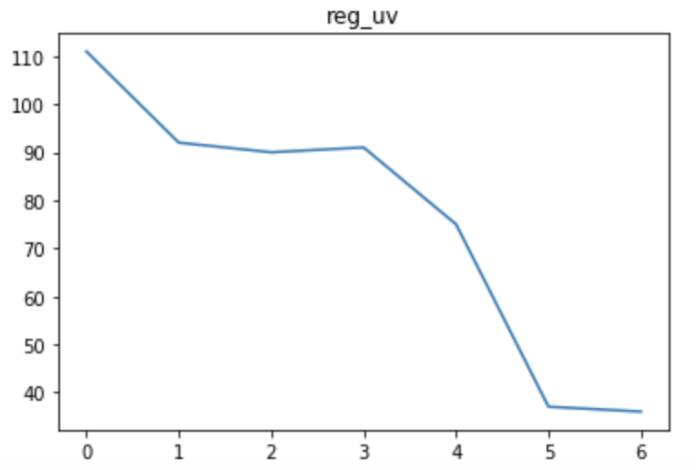
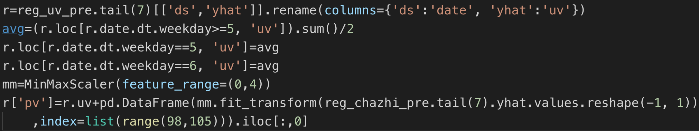
算法设计
2. uv/pv of reg_input_success
模型预测
预测差值
规则调整
Notes:
参数 changepoint_prior_scale 来调整稀疏先验的程度。默认下，这个参数被指定为 0.05 。增加这个值，会导致趋势拟合得更加灵活（过度拟合），减少这个值，会导致趋势拟合得灵活性降低（拟合不足）

Slide 16
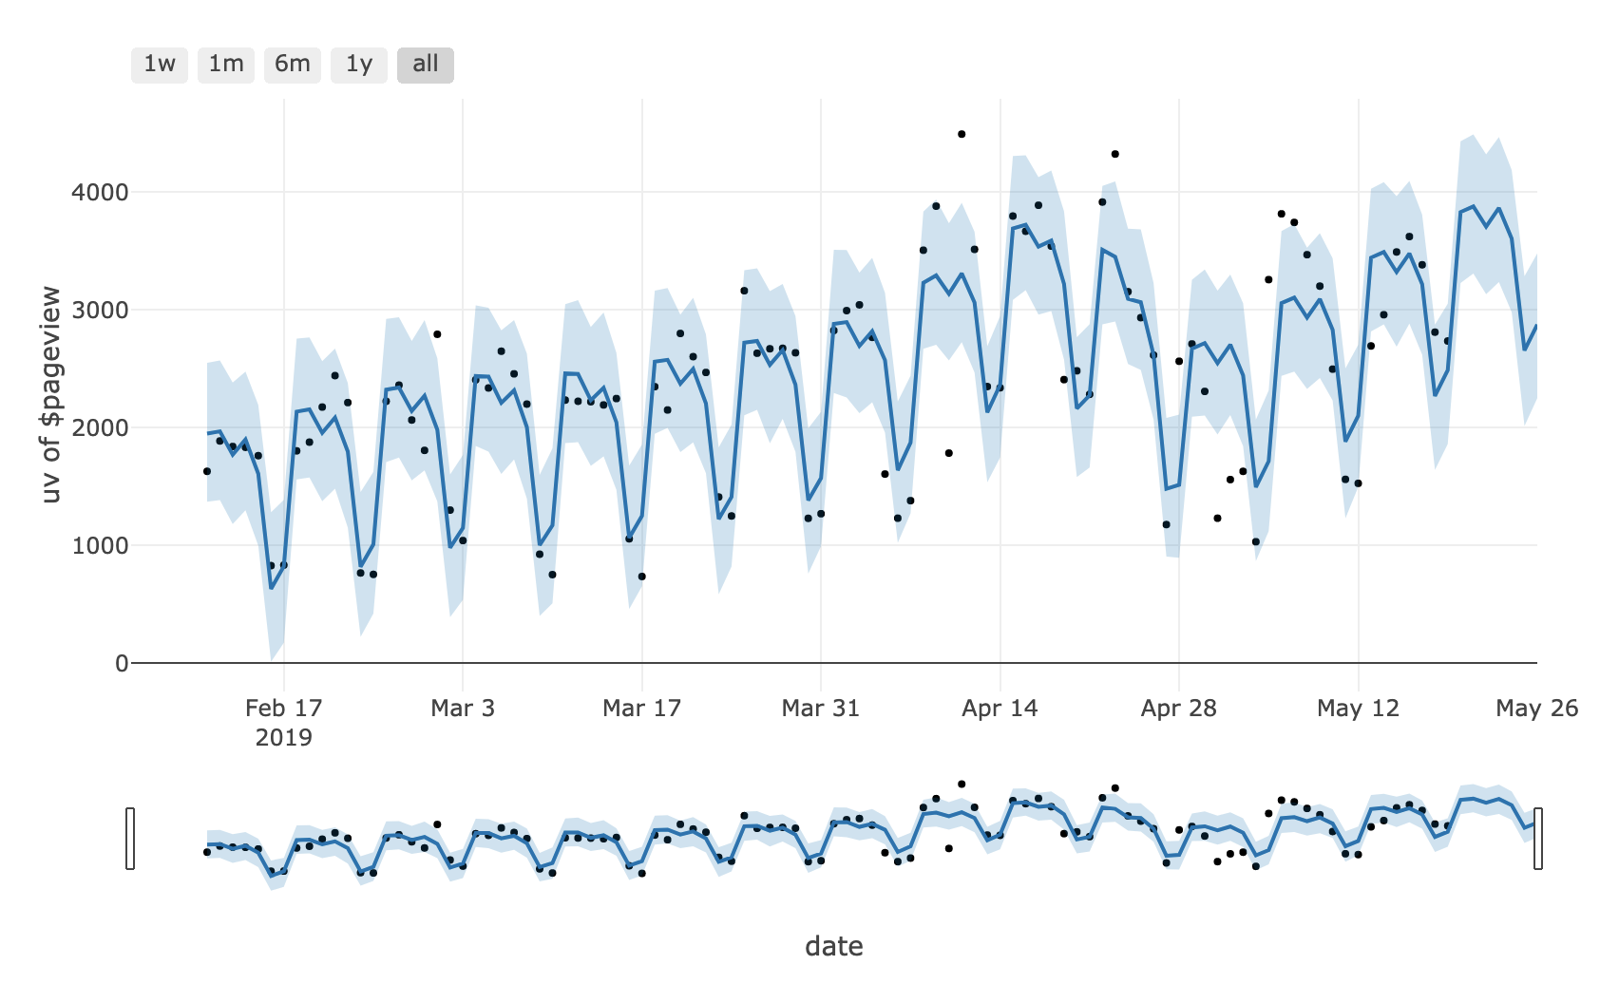
模型拟合效果
Figure 1 uv of $pageview

Slide 17
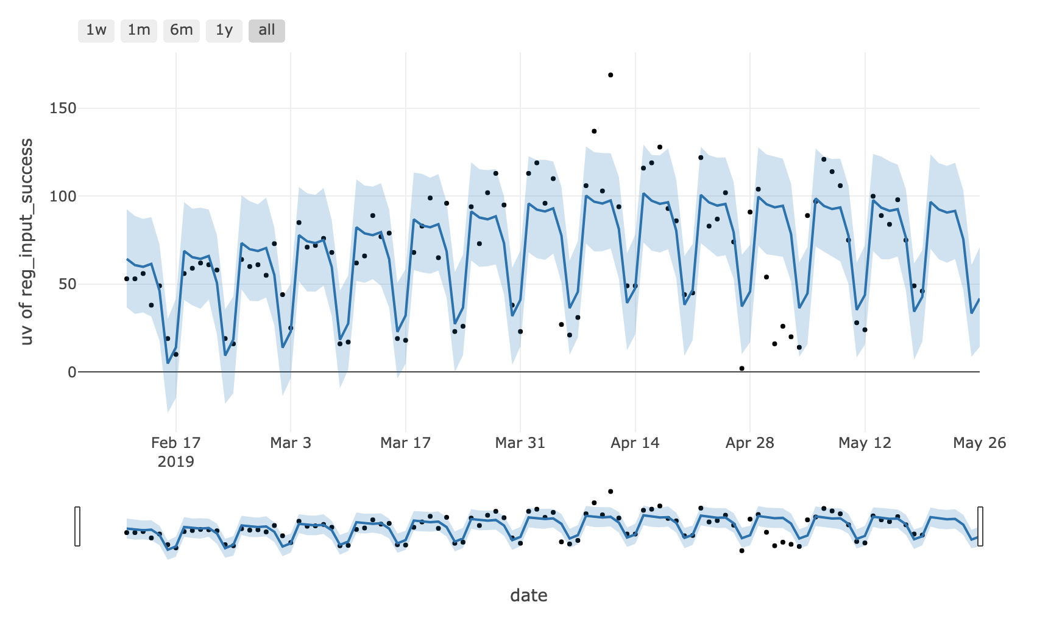
模型拟合效果
Figure 2 uv of reg_input_success

Slide 18
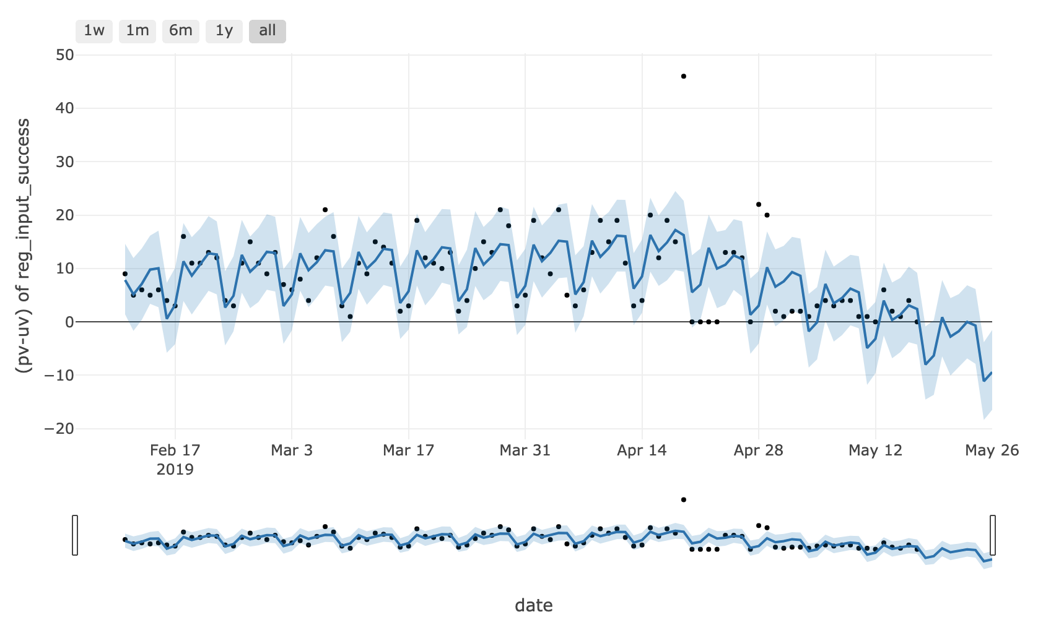
模型拟合效果
Figure 3 (pv-uv) of reg_input_success
Notes:
可以看到5.20前两周注册的pv-uv的变化趋势对模型的预测结果有很大影响，整体是朝着数值越来越小，变化幅度也越来越小的方向发展，所以模型最终预测的差值会出现负值，但结合实际业务场景我们知道差值一定是非负的，所以为了满足业务需求同时保留模型预测的趋势，我们对最终模型预测的差值还进行了一个归一化操作，最终发现归一化到（0，4）有一个不错的预测精度

Slide 19
PART FOUR
BUSINESS
优势与不足

Slide 20
模型优势
01
02
03
不需要复杂的特征工程就可以得到趋势，季节因素和节假日因素
模型具有简单、易解释的周期性结构
把时间序列预测问题转变成了一个曲线拟合问题，同时考虑趋势、周期和holiday的总体表现

Slide 21
模型不足
不能有效结合其他特征一起训练，输入格式只能包含时间戳与待预测的目标变量
1
2
模型首灵敏度参数影响较大，会导致过拟合与欠拟合，需要精心调参
需要在模型预测结果上结合规则来微调，因此要做大量的数据可视化来产生启发式的调整
3
4
没有充分考虑节假日因素对流量的影响

Slide 22
THANKS
感谢观看与指导
团队：天涯共此时
汇报时间：9月29日

